Slide 1

第三章 多维随机变量及其分布

Slide 2
在实际问题中，某些随机试验往往需要同时综合几个因素来讨论其结果。
  研究某一地区学龄前儿童的发育情况，需要综合考虑身高和体重的因素。样本空间S={e}={某地区全部学龄前儿童}，在样本空间S上定义两个随机变量H(e)和W(e)表示身高和体重，则学龄前儿童的发育情况可用向量(H,W)表示。
  如射击时考虑子弹在靶标上的位置，我们用定义在同一个样本空间S上的两个随机变量X(e)和Y(e)分别表示子弹在靶标上的横坐标与纵坐标，则子弹在靶标上的位置可用向量(X,Y)表示。

Slide 3
一般地，设随机试验E的样本空间为S={e},设X(e)和Y(e)分别是定义在同一个样本空间S上的随机变量，我们称向量（X，Y）为二维随机变量或二维随机向量。
类似地可定义三维随机变量以及任意有限维随机变量。我们把二维及二维以上的随机变量称为多维随机变量。
本章主要讨论二维随机变量，其结果只要形式上加以处理，可以推广到三维或三维以上的随机变量。

Slide 4
§1 二维随机变量
（一）联合分布函数
定义：设(X,Y)是二维随机变量，对于任意实数x,y， 二元函数
F(x,y)=P(X≤x, Y≤y)
称为二维随机变量(X,Y)的分布函数
或称随机变量X和Y的联合分布函数。

Slide 5
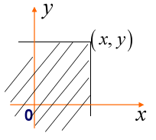
几何意义：如果把(X,Y)看成是平面上随机
点的坐标，则联合分布函数F(x,y)在点(x,y)
处的函数值就是随机点(X,Y)落在矩形区域
上的概率。

Slide 6
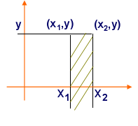
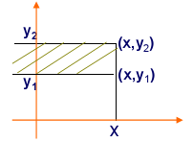
二维随机变量分布函数F(x,y)的性质
(1) F(x,y)分别关于x和y单调不减。
即当x₂>x₁时，F(x₂,y)≥F(x₁,y)
当y₂>y₁时，F(x,y₂)≥F(x,y₁)

Slide 7
(2)0≤F(x,y)≤1且
(3) F(x,y)分别关于x和y右连续，
即 F(x,y)=F(x+0,y) F(x,y)=F(x,y+0)

Slide 8
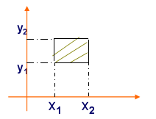
(4)对于任意(x₁,y₁)(x₂,y₂)，若x₁<x₂，y₁<y₂，则随机点(X,Y)落在矩形区域 {(x,y)| x₁<X≤x₂, y₁<Y≤y₂}的概率
P(x₁<X≤x₂, y₁<Y≤y₂)= F(x₂,y₂)- F(x₁,y₂)- F(x₂,y₁)+ F(x₁,y₁)≥0

Slide 9
（二）二维离散型随机变量
定义：如果二维随机变量(X,Y)的可能取值是有限组或可列无限组，则称(X,Y)为二维离散型随机变量，将(X,Y)取每组值的概率
P{X= x_{i},Y= y_{j}}=p_{ij} ,(i,j=1,2,...)
称为二维离散型随机变量(X,Y)的联合分布律。

Slide 10
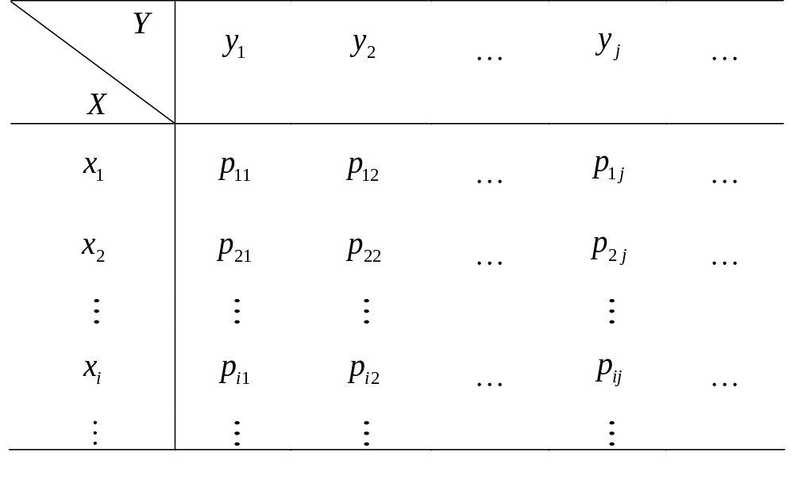
二维离散型随机向量(X,Y)的分布律表

Slide 11
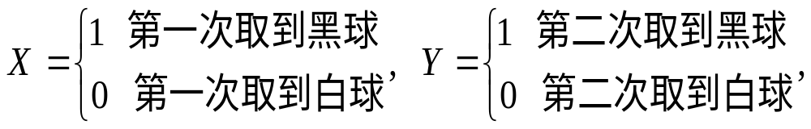
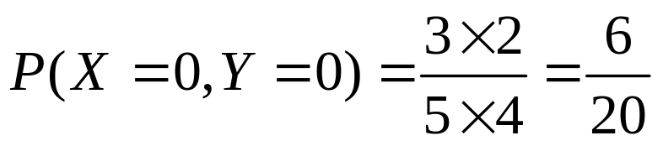
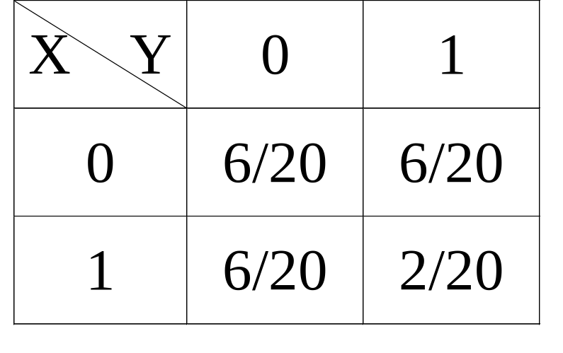
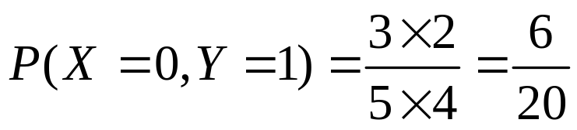
例: 袋中有2个黑球3个白球，从袋中随机取两次，每次取一个球，取后不放回。令
求(X,Y)的联合分布律。
解：(X,Y)的可能取值为(0,0),(0,1),(1,0),(1,1),
则(X,Y)的联合分布律为

Slide 12
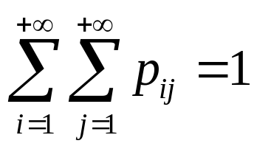
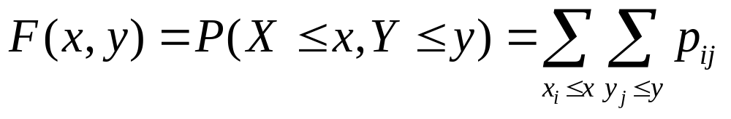
二维离散型随机变量联合分布律的性质
(1) 0≤p_{ij}≤1
(2)
(3)设二维离散型随机变量X和Y具有分布律
P{X= x_{i},Y= y_{j}}=p_{ij} ,(i,j=1,2,...)，则二维离散型随机变量(X,Y)的联合分布函数为
其中和式是对一切满足x_{i}≤x,y_{j}≤y的来求和的

Slide 13
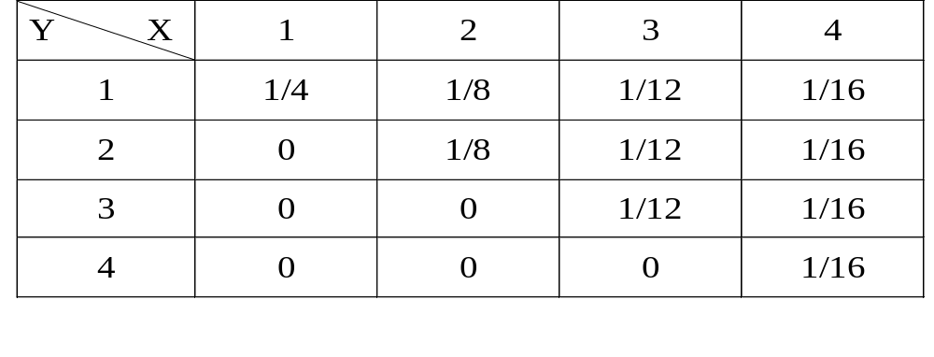
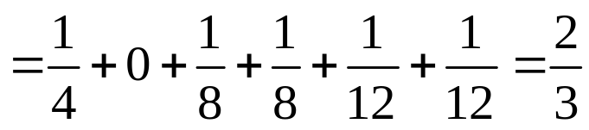
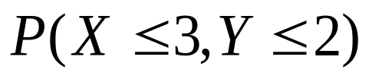
例：令随机变量X表示在1,2,3,4中等可能地取一个值，令随机变量Y表示在1~X中等可能地取一个值。求(X,Y)的联合分布律及F(3,2)。
解： P{X=i,Y=j}=(1/4)(1/i)(i≥j)
于是(X,Y)的分布律为
F(3,2)=

Slide 14
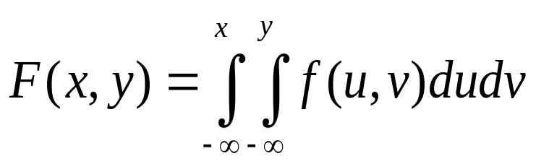
（三）二维连续型随机变量
定义：设二维随机变量(X,Y)的联合分布函数为F(x,y)。如果存在非负函数f(x,y)，对任意实数x,y，有
则称(X,Y)为二维连续型随机变量， 称f(x,y)为(X,Y)的概率密度或称为X和Y的联合概率密度或联合密度函数。

Slide 15
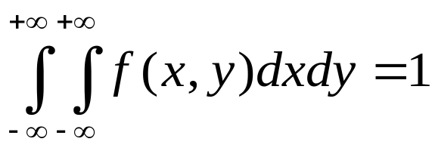
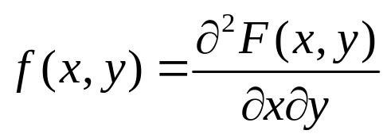
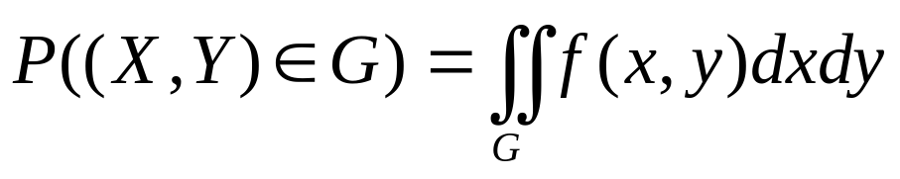
二维连续型随机变量联合密度函数的性质
(1)非负性f(x,y)≥0
(2)
(3)若f(x,y)在点(x,y)连续，则有
(4)设G是xOy平面上的一个区域，点(X,Y)落在G内的概率为

Slide 16
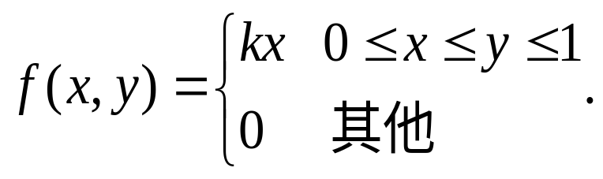
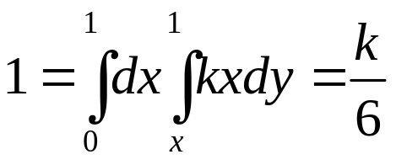
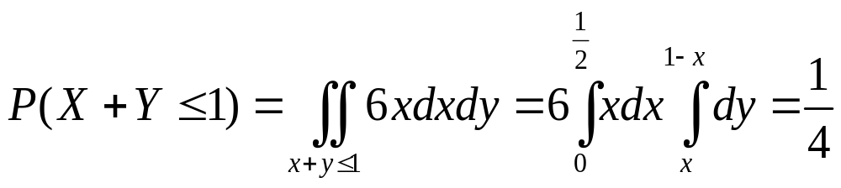
例：设二维随机变量(X,Y)的概率密度为
求：(1)常数k；(2)P(X+Y≤1)
解：(1)由
得
所以 k=6
(2)

Slide 17
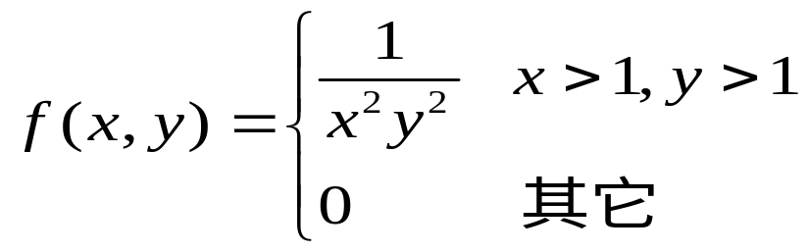
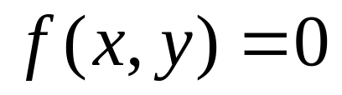
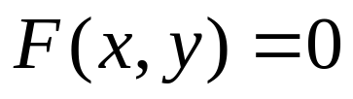
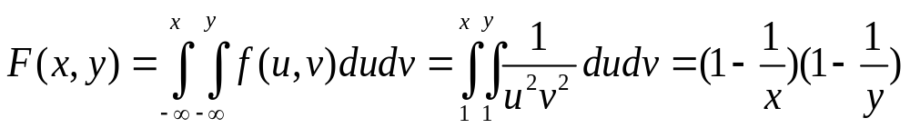
例：设二维随机变量(X,Y)的概率密度为
求(X,Y)的联合分布函数。
解：由
当x≤1或y≤1时，
则
当x>1且y>1时，

Slide 18
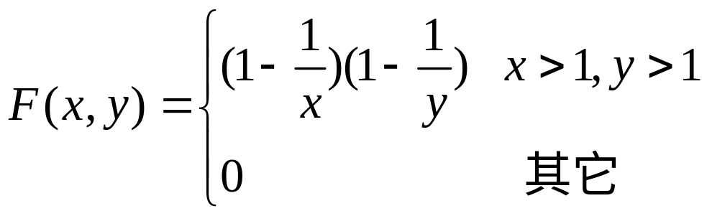
所以(X,Y)的联合分布函数

Slide 19
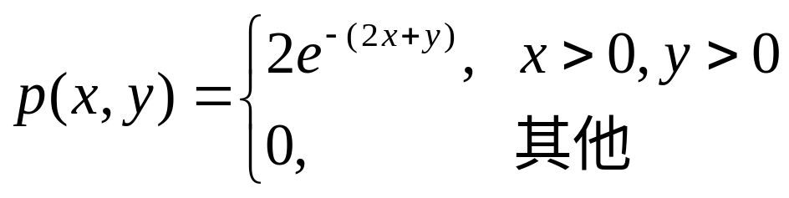
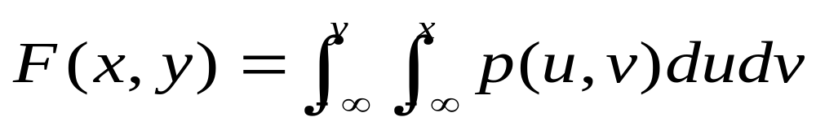
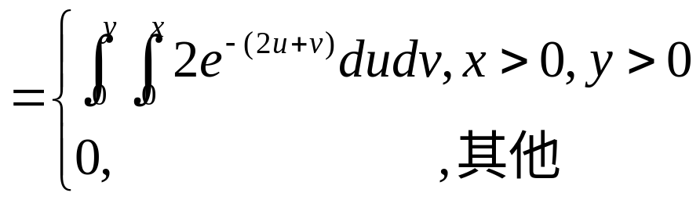
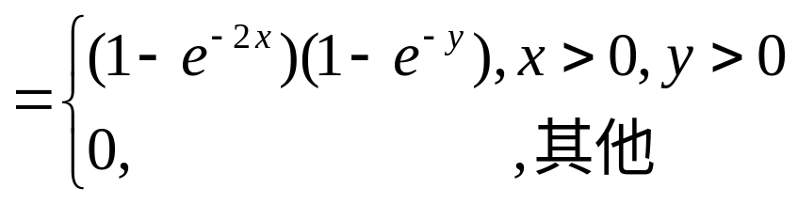
例：设二维随机向量(X,Y)具有概率密度为
(1)求分布函数F(x,y)；(2)求概率P{Y≤X}。
解：(1)

Slide 20
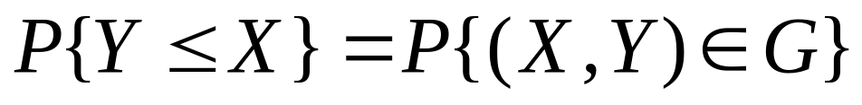
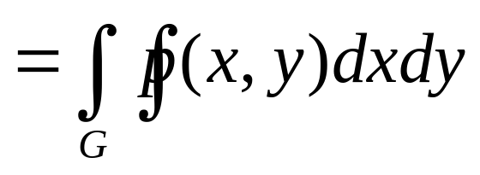
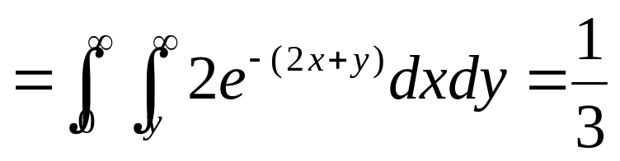
(2)将(X,Y)看作平面上随机点的坐标。G是xoy平面上直线y=x下方的部分。

Slide 21
关于二维随机向量的讨论，可以推广到n(n>2)维随机向量的情况。
设(X₁, X₂,…, X_{n})为n维随机向量，对于任意n个实数x₁, x₂,…, x_{n}，n元函数
F(x₁, x₂,…, x_{n})=P{X₁≤x₁,X₂ ≤x₂,…, X_{n} ≤x_{n}}
称为n维随机向量(X₁, X₂,…, X_{n})的分布函数或随机变量X₁, X₂,…, X_{n}的联合分布函数。它具有类似于二维随机向量的分布函数的性质。

Slide 22
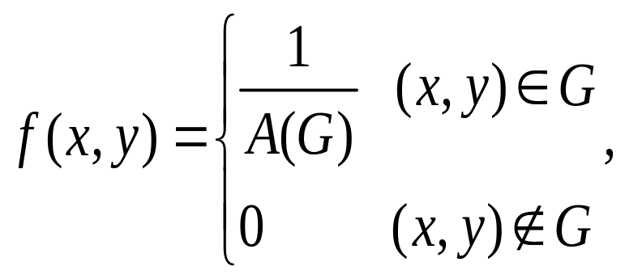
常用的二维连续型随机变量
(1)设G为平面上的有限区域，如果(X,Y)的概率密度为
其中A(G)是区域G的面积，称(X,Y)服从区域G上的均匀分布。

Slide 23
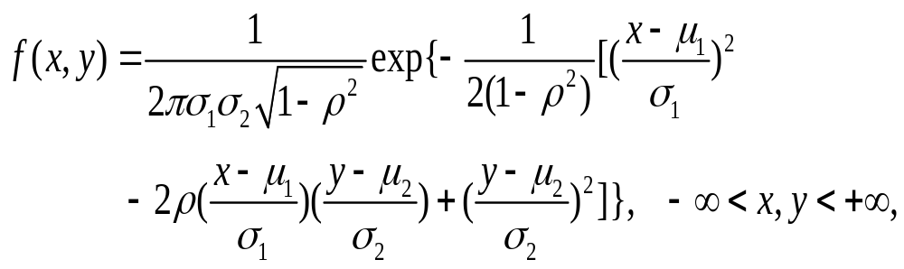

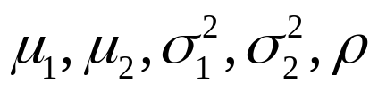
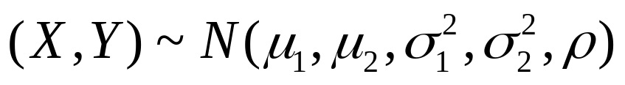
(2)如果(X,Y)的概率密度
其中 为常数，称(X,Y)服从参数为 的二维正态分布，记为 。

Slide 24
§2 边缘分布
二维随机变量(X,Y)作为一个整体有分布函数F(x,y)，而其分量X和Y是一维随机变量，它们各有其分布函数，记作F_{X}(x)和F_{Y}(y)称为二维随机变量(X,Y)分别关于X和Y的边缘分布函数。
边缘分布函数可以由X、Y的联合分布函数F(x,y)确定

Slide 25
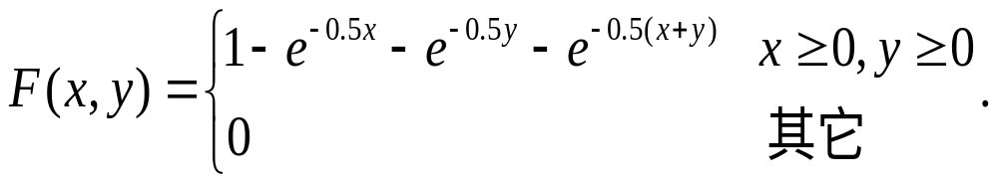
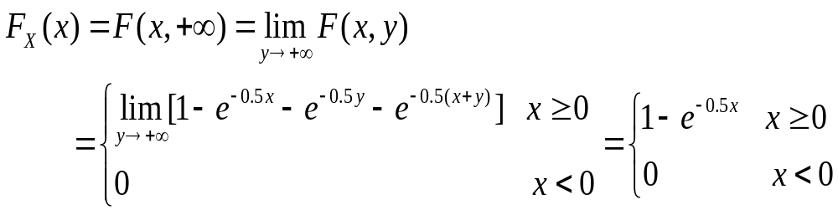
例：设(X,Y)的联合分布函数
求(X,Y)关于X和Y的边缘分布函数F_{X}(x) F_{Y}(y)
解：(X,Y)关于X的边缘分布函数

Slide 26
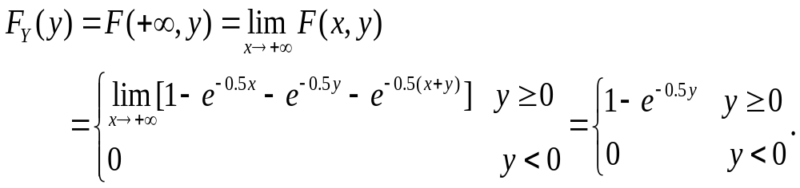
(X,Y)关于Y的边缘分布函数

Slide 27
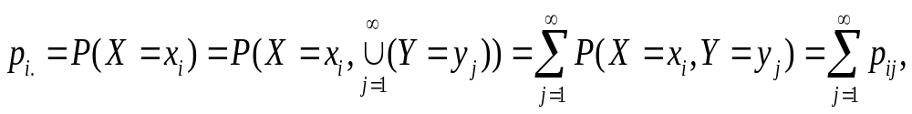
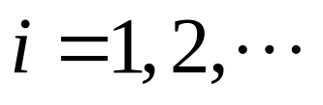
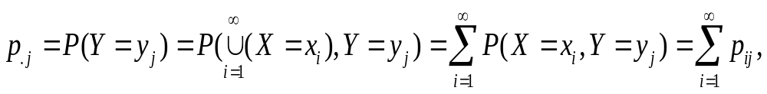
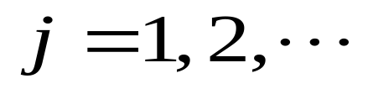
二维离散型随机变量的边缘分布律
定义：设离散型二维随机变量(X,Y)的分布律为P{X= x_{i},Y= y_{j}}=p_{ij} ,(i,j=1,2,...)，则
称为(X,Y)关于X和关于Y的边缘分布律

Slide 28
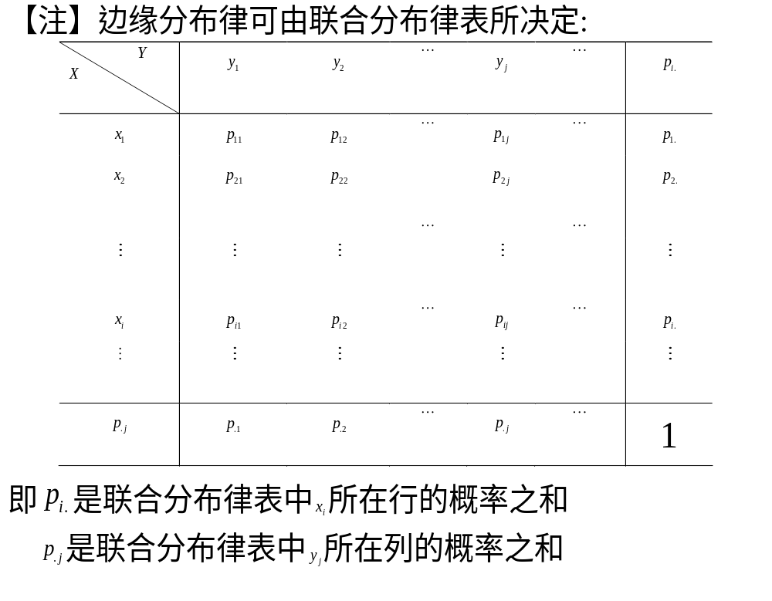

Slide 29
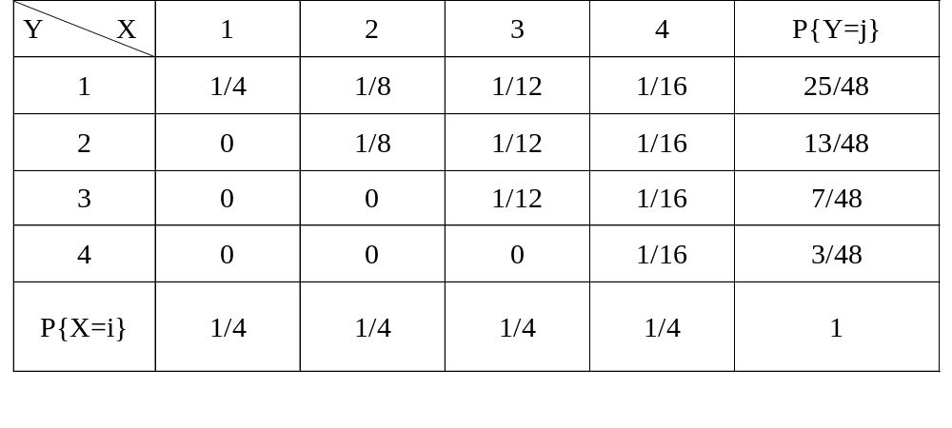
例：令随机变量X表示在1,2,3,4中等可能地取一个值，令随机变量Y表示在1~X中等可能地取一个值。求(X,Y)分别关于X和Y的边缘分布律。
解：
P{X=i,Y=j}=(1/i)(1/4),(i≥j)
于是(X,Y)的分布律及关于X和Y的边缘分布律为

Slide 30
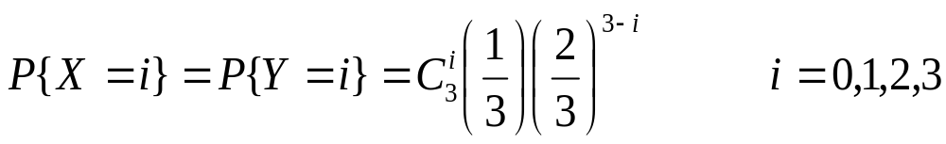
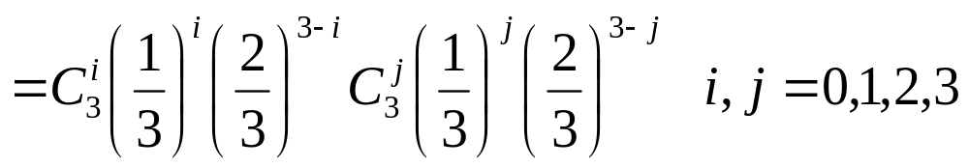
例：把3个白球和3个红球等可能地放入编号为1,2,3的三个盒子中。记落入第1号盒子的白球个数为X，落入第2号盒子的红球个数为Y。求(X,Y)的分布律和关于X和Y的边缘分布律。
解：
又因为事件{X=i}与事件{Y=j}相互独立,所以有

Slide 31
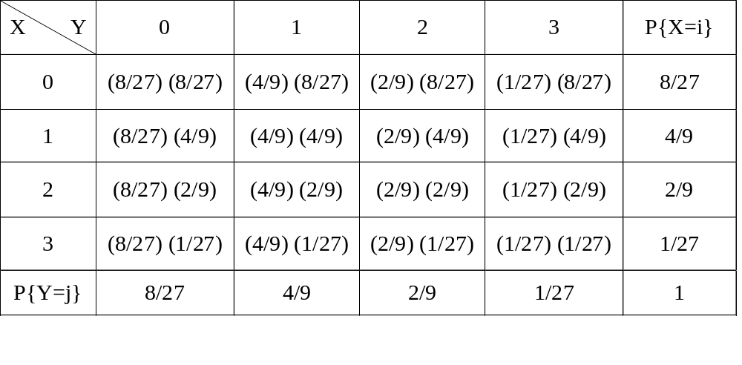
用表格可如下表示

Slide 32
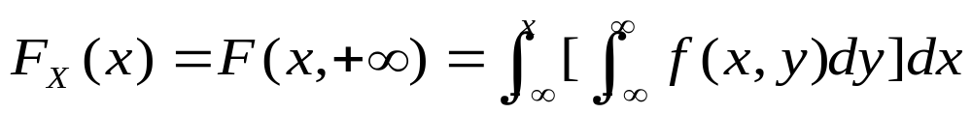



二维连续型随机变量的边缘密度函数
定义：设连续型二维随机变量(X,Y)的概率密度函数为f(x,y)则
从而得到X和Y的概率密度函数，记作f_{X}(x)和 f_{Y}(y)
称为(X,Y)关于X和关于Y的边缘概率密度函数

Slide 33



例： 设二维随机变量(X,Y)的概率密度
分别求X和Y的密度函数f_{X}(x)和f_{Y}(y)。
解：X的密度函数为
Y的密度函数为

Slide 34



例：设随机变量X和Y具有联合概率密度
求边缘概率密度p_{X}(x)和p_{Y}(y)。
解：

Slide 35


例：设二维随机变量(X,Y)服从单位圆x²+y²≤1上的均匀分布，求关于X和Y的边缘分布。
解：(X,Y)的联合密度函数
则(X,Y)关于X的边缘密度函数

Slide 36

(X,Y)关于Y的边缘密度函数

Slide 37




例：设 ，则
(1)(X,Y)关于X的边缘密度函数
即
(2)(X,Y)关于Y的边缘密度函数
即

Slide 38
§3 条件分布
条件分布是条件概率的推广。本节主要讨论关于二维离散型随机变量的条件分布律和关于二维连续型随机变量的条件密度函数。

Slide 39


二维离散型随机变量的条件分布律
定义: 设(X,Y)是二维离散型随机变量
(1)对于给定的j，如果P(Y=y_{j})>0，则称
为在Y=y_{j}的条件下随机变量X的条件分布律。
(2)对于给定的i，如果P(X=x_{i})>0，则称
为在X=x_{i}的条件下随机变量Y的条件分布律。

Slide 40

例: 设随机变量(X,Y)的联合分布律如下
求：(1)在X=3的条件下Y的条件分布律;
(2)在Y=1的条件下X的条件分布律。

Slide 41

解：(X,Y)关于X和Y的边缘分布律如表所示:

Slide 42



则在X=3的条件下Y的条件分布律
其中如
同理在Y=1的条件下X的条件分布律

Slide 43


二维连续型随机变量的条件密度函数
定义: 设(X,Y)是二维连续型随机变量
(1)对于给定的y，如果f_{Y}(y)>0，则称
为在Y=y的条件下X的条件密度函数
(2)对于给定的x，如果f_{X}(x)>0,则称
为在X=x的条件下Y的条件密度函数

Slide 44



Slide 45





Slide 46
§4 随机变量的独立性
随机变量相互独立是概率论中非常重要的概念，它是随机事件相互独立的推广。本节主要讨论两个随机变量相互独立的一般性定义，然后对两个离散性随机变量和两个连续性随机变量相互独立进行不同的处理。

Slide 47
定义： 设二维随机变量(X,Y)的联合分布函数和边缘分布函数分别为F(x,y)、F_{X}(x) 和F_{Y}(y)。如果对任意的x,y，有
P{X≤x,Y≤y}=P{X≤x} · P{Y≤y}
即 F(x,y)=F_{X}(x) · F_{Y}(y)
则称随机变量X和Y相互独立。

Slide 48
定理：设二维离散型随机变量(X,Y)的联合分布律和边缘分布律分别为p_{ij}(i,j=1,2,..)和p_{i.} (i=1,2,..) 、 p_{.j} (j=1,2,..)，则X与Y相互独立的充分必要条件是对的所有可能取值(x_{i},y_{j}),有 P{X=x_{i},Y=y_{j}}=P{X=x_{i}} · P{Y=y_{j}}
即 p_{ij}= p_{i.} · p_{.j} (i,j=1,2,..)
定理：设二维连续型随机变量(X,Y)的联合密度函数和边缘密度函数分别为f(x,y)和f_{X}(x)、 f_{Y}(y) ，则X与Y相互独立的充分必要条件是对任意的x,y，有f(x,y)=f_{X}(x)· f_{Y}(y)

Slide 49

例：袋中有2个黑球3个白球，从袋中随机取两次，每次取一个球，取后不放回。令
判断随机变量X和Y是否相互独立。
证：X与Y的联合分布律与边缘分布律如表所示:
因为p_{ij}≠ p_{i.} · p_{.j} (i,j=1,0)
所以X和Y不是相互独立的

Slide 50


例：把3个白球和3个红球等可能地放入编号为1,2,3的三个盒子中。记落入第1号盒子的白球个数为X，落入第2号盒子的红球个数为Y。求(X,Y)的分布律，并判断随机变量X和Y是否相互独立。
解：显然有
所以X和Y是相互独立

Slide 51
用表格可如下表示

Slide 52



例: 设(X,Y)的联合密度函数
(1)求分别关于X与Y的边缘密度函数；
(2)X与Y是否独立?说明理由。
解：(1)
(2)因为f(x,y)=f_{X}(x)· f_{Y}(y)，则X与Y相互独立

Slide 53



例：设随机向量(X,Y)的概率密度函数为
试证X和Y相互独立。
解：
于是有 p(x,y)= p_{X}(x) p_{Y}(y)
所以X和Y相互独立。

Slide 54




例: 设X服从参数为
的指数分布，
，且X与Y相互独立。
(1)写出(X,Y)的联合密度函数f(x,y)；
(2)求P(X+Y≤1)。
解：(1)X与Y的密度函数分别为
因为X与Y相互独立
所以(X,Y)的联合密度函数
.

Slide 55

(2)因为
所以

Slide 56




例：设 ，证明：X与Y相互独立的充分必要条件是 。
证：关于X与Y的边缘密度函数分别为
则X与Y相互独立的充分必要条件是
即

Slide 57


Slide 58
§5 两个随机变量函数的分布
解决两个随机变量函数的分布的方法与一个随机变量函数的分布的方法是一样的，只是前者要比后者复杂得多。有鉴于此，我们仅仅对几种特殊的情形加以讨论。
本节的主要问题是：已知(X,Y)的联合分布，及其连续函数Z=g(X,Y)，求Z的分布。

Slide 59

（一） Z=X+Y的分布
例：已知随机变量X和Y的联合概率分布为
求Z=X+Y。
解：Z为离散型随机变量，其可能取值是
0,1,2,3，则

Slide 60
Z | 0 | 1 | 2 | 3
P{Z=k} | 0.10 | 0.40 | 0.35 | 0.15

Slide 61





例：设二维连续型随机变量(X,Y)的联合密度函数为f(x,y)，求Z=X+Y的分布。
解：(1)求Z的分布函数
(2)求Z的密度函数
,
由X与Y的对称性，得
如果X与Y相互独立则有

Slide 62





例：设X与Y相互独立且都服从标准正态分布，求Z=X+Y的分布。
解法一：(1)求Z的分布函数
(2)求Z的密度函数

Slide 63

解法二：因为X与Y相互独立
显然Z~N(0,2)。

Slide 64



说明
一般,
从正态分布,
两个相互独立的正态随机变量的和
仍然服从正态分布.

Slide 65





定理: 设随机变量 ，且相互独立， 为任意常数，则随机变量
其中
定理表明：有限个相互独立且都服从正态分布的随机变量的线性组合也服从正态分布。

Slide 66


（二） Z₁=max{X,Y}和Z₂=min{X,Y}的分布
例: 设随机变量X与Y相互独立，它们的分布函数分别为F_{X}(x)和F_{Y}(y)，求随机变量Z₁=max{X,Y}的分布。
解：
即Z₁=max{X,Y}的分布函数为

Slide 67

例: 设随机变量X与Y相互独立，它们的分布函数分别为F_{X}(x)和F_{Y}(y)，求随机变量Z₂=min{X,Y}的分布。
解：
即Z₂=min{X,Y}的分布函数为

Slide 68



一般结论：如果随机变量 相互独立，它们的分布函数分别为
，则
(1) Z=max{X₁,X₂,…X_{n}} 的分布函数
(2) Z=min{X₁,X₂,…X_{n}}的分布函数

Slide 69

例：设系统由两个串联的元件所组成，两个元件的寿命分别是X与Y，都服从U(0,1000)，且X与Y相互独立，求系统寿命Z的分布。
解：系统寿命Z=min{X,Y}
(1)求Z的分布函数
当z>0时，

Slide 70





(2)求Z的密度函数
因为X与Y都服从U(0,1000)，则
所以

Slide 71


例：设系统L由两个相互独立的子系统L₁，L₂联接而成，联接方式分别为（1）串联；（2）并联；（3）备用（当系统L₁损坏时，系统L₂开始工作）。设L₁，L₂的寿命X和Y的概率密度分别为
其中α>0,β>0,且α≠β。试分别就以上三种联接方式写出L的寿命Z的概率密度。

Slide 72








解：X和Y的分布函数分别为
（1）串联的情况:
由于当L₁，L₂中有一个损坏时，系统L就停止工作，所以这时L的寿命为Z=min{X,Y}，其分布函数为
于是Z=min{X,Y}的概率密度为

Slide 73






(2)并联的情况:
由于当且仅当L₁，L₂都损坏时，系统L才停止工作，所以这时L的寿命为Z=max{X,Y}，其分布函数为
于是Z=max{X,Y}的概率密度为

Slide 74


(3)备用的情况:
由于这时只有当L₁损坏时，L₂才开始工作，所以整个系统L的寿命为Z=X+Y,
于是，当z>0时，Z=X+Y的概率密度为
当z<0时，p_{X+Y}(z)=0.于是的概率密度为

Slide 75






（三） Z=Y/X的分布、Z₂=XY的分布
它具有概率
量,
其概率密度分别为

Slide 76













证

Slide 77










Slide 78








所以
类似可得

Slide 79







Slide 80











例4
某公司提供一种地震保险,
度为

Slide 81









解
由公式知,

